Slide 1
物理 · 必修第二册 · 第1单元 曲线运动
运动的合成与分解
新课 · 第2课时 · 45分钟
学习任务群： | 年级：高一
01

Slide 2
学习目标
1
目标
2
目标
物理观念：理解运动的合成与分解遵循平行四边形定则（矢量）。
科学思维：能将复杂曲线运动分解为两个独立直线分运动。
3
目标
4
目标
科学探究：通过红蜡块实验（玻璃管）观察合运动与分运动关系。
科学态度与责任：体会化繁为简（分解）的物理学方法。
02

Slide 3
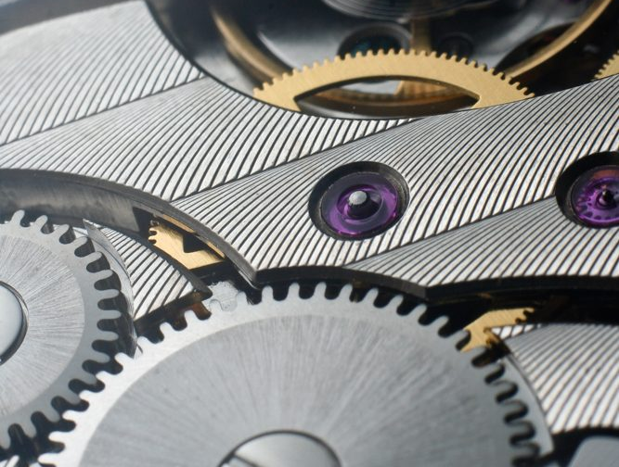
课文背景
复杂运动可看作几个简单分运动的合运动。位移、速度、加速度都是矢量，遵循平行四边形定则。各分运动具有独立性（互不干扰）与等时性（同时发生）。用红蜡块实验说明。
资料图（自由授权，复用 watch.jpg）
03

Slide 4
学习重点
① 合运动=各分运动的矢量和（平行四边形）。
② 独立性：各分运动互不影响。
③ 等时性：合与分同时发生。
④ 常用：正交分解（x、y独立）。
04

Slide 5
学习路径
1
Step 1 导入
2
Step 2 红蜡块实验
3
Step 3 矢量合成
4
Step 4 独立等时
5
Step 5 正交分解
6
Step 6 练习+作业
05

Slide 6
易混易错
!
!
① 矢量合成。原因：位移速度都矢量，易标量加，需强调定则。
② 独立性。原因：不懂y方向不受x影响，需实验。
!
③ 等时性。原因：易分别计时，需点明同时。
06

Slide 7
要点板书
┌── 合成分解 ──┐ │ 矢量:平行四边│ │ v合=√(vx²+vy²)│ │ 独立:互不影响│ │ 等时:同时发生│ │ 正交:x/y分算│ └────────────┘
07

Slide 8
分层作业
【基础作业】1. 运动的合成遵循____定则。2. 分运动的____性和____性是分解依据。
【提高作业】红蜡块上升2cm/s、管右移4cm/s，合速度大小？
08

Slide 9
本课小结
本单元主题：曲线运动。把今天学到的方法带进下一篇——自己读、自己想、自己写。
方法迁移：圈关键信息 → 理事件脉络 → 析人物精神
09

